Slide 1
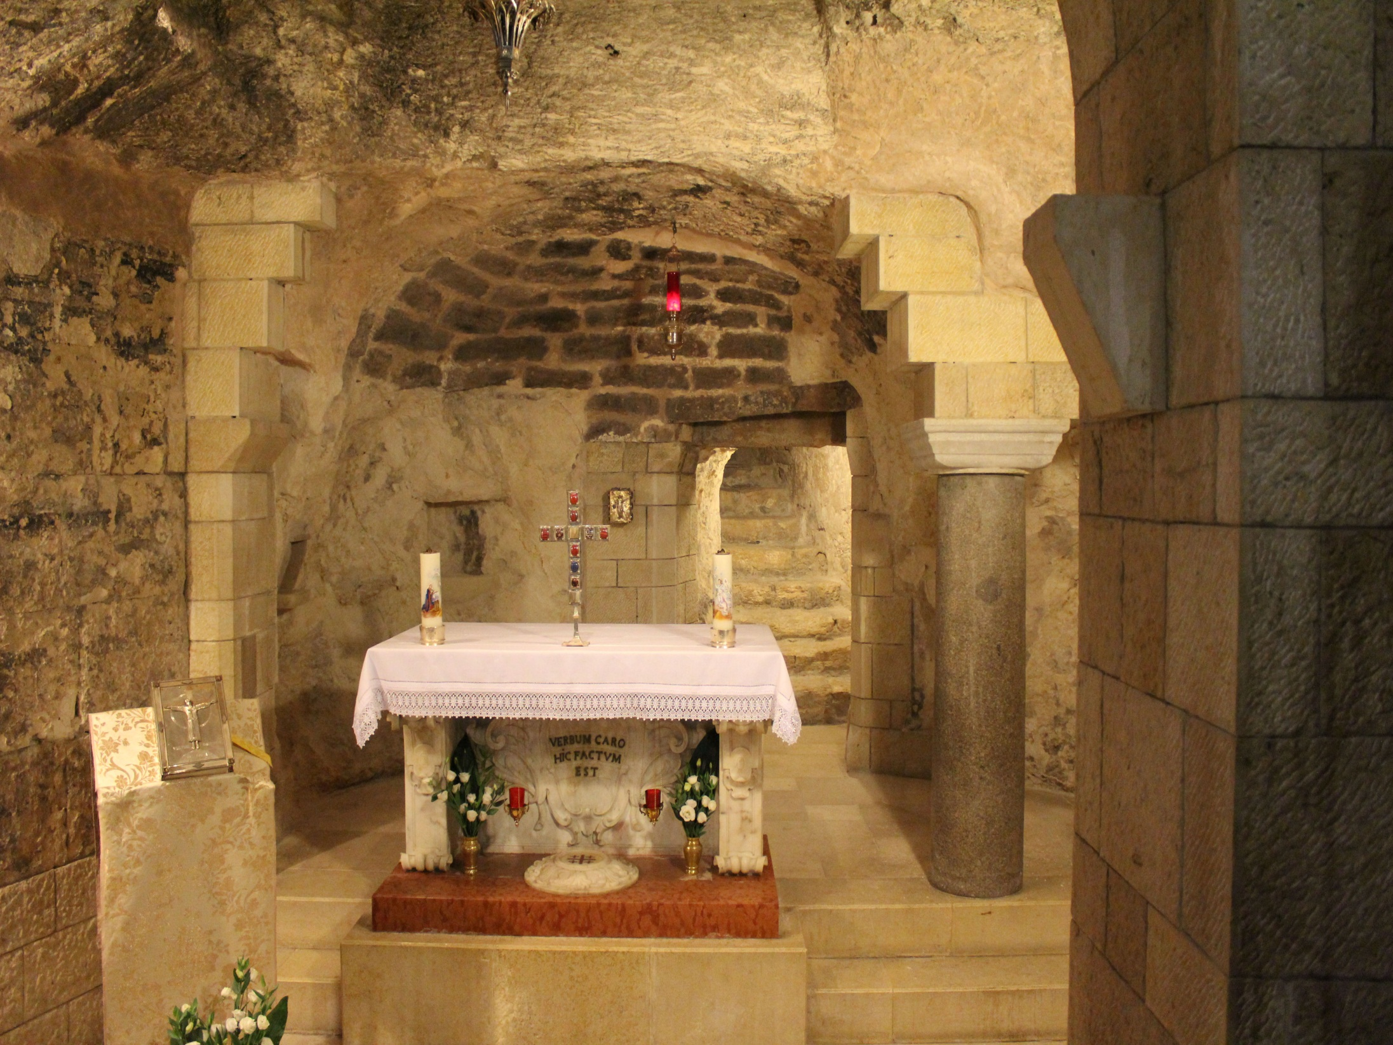
TERZA DOMENICA
del tempo ordinario
27 gennaio 2019

Slide 2
Noi veniamo a Te

Slide 3
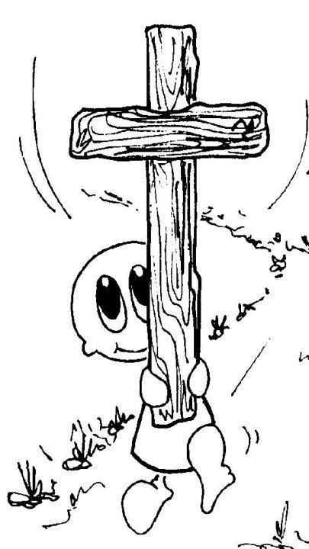
Noi veniamo a Te,
ti seguiamo, Signor,
solo tu
hai parole
di vita.

Slide 4
E rinascerà
dall’incontro con te
una nuova umanità.

Slide 5
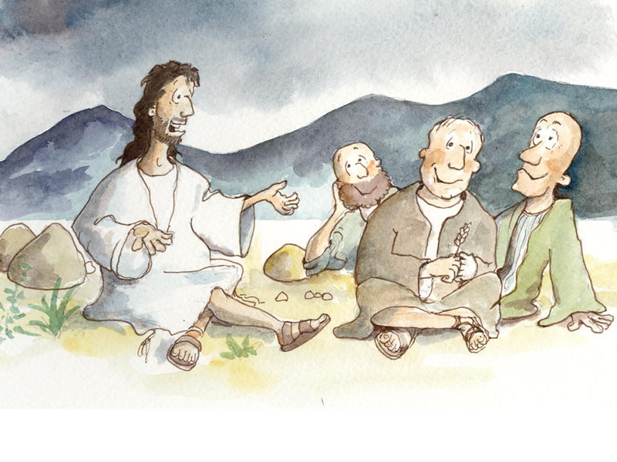
Tu, maestro degli uomini,
Tu ci chiami all’ascolto

Slide 6
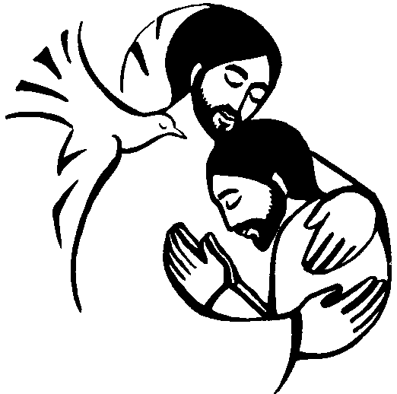
e rinnovi con noi
l’alleanza d’amore infinito.

Slide 7
Noi veniamo a Te,
ti seguiamo, Signor,
solo tu
hai parole
di vita.

Slide 8
E rinascerà
dall’incontro con te
una nuova umanità.

Slide 9
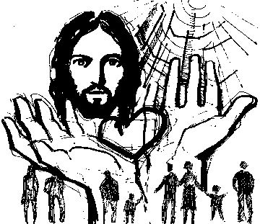
Tu, speranza degli uomini,
Tu ci apri alla vita,

Slide 10
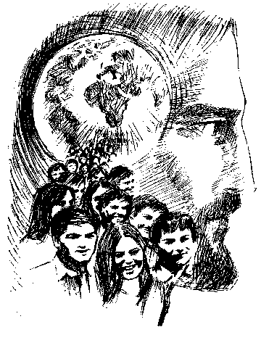
e rinnovi per noi
la promessa del mondo futuro.

Slide 11
Noi veniamo a Te,
ti seguiamo, Signor,
solo tu
hai parole
di vita.

Slide 12
E rinascerà
dall’incontro con te
una nuova umanità.

Slide 13
Nel nome del Padre, e del Figlio
e dello Spirito Santo.
Amen.
La grazia del Signore nostro Gesù Cristo,
l’amore di Dio Padre
e la comunione dello Spirito Santo
siano con tutti voi.
E con il tuo spirito.

Slide 14
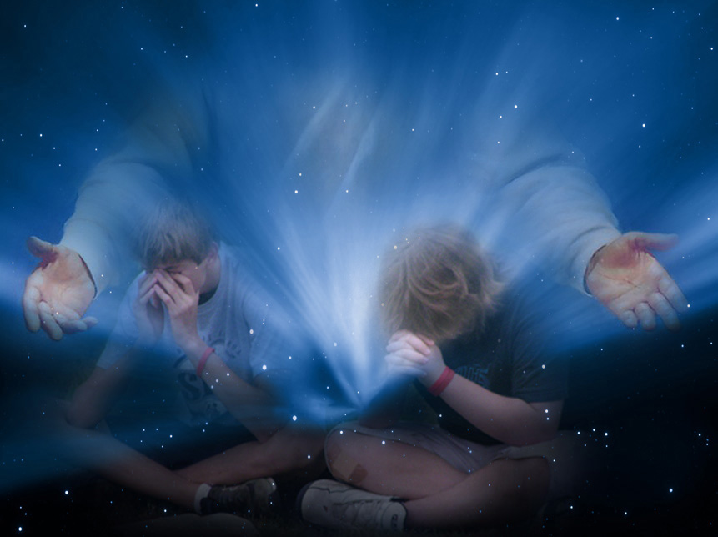
Nel nome del Padre, e del Figlio
e dello Spirito Santo.
Amen.
La grazia del Signore nostro
Gesù Cristo, l’amore di Dio Padre
e la comunione dello Spirito Santo
siano con tutti voi.
E con il tuo spirito.

Slide 15
Confesso a Dio Onnipotente
e a voi fratelli che ho molto peccato in pensieri,
parole, opere e omissioni.
Per mia colpa, mia colpa,
mia grandissima colpa,
e supplico la Beata sempre Vergine Maria, gli angeli, i Santi
e voi fratelli di pregare per me
il Signore Dio nostro.

Slide 16
Dio, Padre buono,
che ci perdona sempre
quando siamo pentiti di vero cuore, abbia misericordia di noi,
perdoni i nostri peccati
e ci conduca alla vita eterna.
Amen.

Slide 17
Gloria a Dio nell'alto dei cieli
e pace in terra
agli uomini di buona volontà.
Noi ti lodiamo, ti benediciamo,
ti adoriamo, ti glorifichiamo,
ti rendiamo grazie
per la tua gloria immensa,
Signore Dio, Re del Cielo,
Dio Padre Onnipotente.

Slide 18
Signore, Figlio unigenito,
Gesù Cristo, Signore Dio,
Agnello di Dio, Figlio del Padre,
tu che togli i peccati del mondo,
abbi pietà di noi;
tu che togli i peccati del mondo,
accogli la nostra supplica;
tu che siedi alla destra del Padre,
abbi pietà di noi.

Slide 19
Perché tu solo il Santo,
tu solo il Signore,
tu solo l'Altissimo,
Gesù Cristo,
con lo Spirito Santo:
nella gloria di Dio Padre.
Amen.

Slide 20
O Padre, tu hai mandato il Cristo, re e profeta, ad annunziare ai poveri il lieto messaggio del tuo regno, fa che la sua parola che oggi risuona nella Chiesa, ci edifichi in un corpo solo e ci renda strumento di liberazione e di salvezza. Per il nostro Signore Gesù Cristo, tuo Figlio, che è Dio, e vive e regna con te, nell'unità dello Spirito Santo, per tutti i secoli dei secoli. Amen.

Slide 21
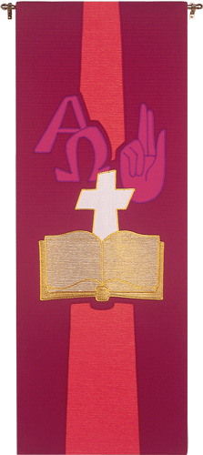
Liturgia
della
PAROLA

Slide 22
Dal libro di Neemìa
In quei giorni, il sacerdote Esdra portò la legge davanti all’assemblea degli uomini, delle donne e di quanti erano capaci di intendere. Lesse il libro sulla piazza davanti alla porta delle Acque, dallo spuntare della luce fino a mezzogiorno, in presenza degli uomini, delle donne e di quelli che erano capaci d’intendere;

Slide 23
tutto il popolo tendeva l’orecchio al libro della legge. Lo scriba Esdra stava sopra una tribuna di legno, che avevano costruito per l’occorrenza. Esdra aprì il libro in presenza di tutto il popolo, poiché stava più in alto di tutti; come ebbe aperto il libro, tutto il popolo si alzò in piedi.

Slide 24
Esdra benedisse il Signore, Dio grande, e tutto il popolo rispose: «Amen, amen», alzando le mani; si inginocchiarono e si prostrarono con la faccia a terra dinanzi al Signore. I levìti leggevano il libro della legge di Dio a brani distinti e spiegavano il senso, e così facevano comprendere la lettura.

Slide 25
Neemìa, che era il governatore, Esdra, sacerdote e scriba, e i leviti che ammaestravano il popolo dissero a tutto il popolo: «Questo giorno è consacrato al Signore, vostro Dio; non fate lutto e non piangete!». Infatti tutto il popolo piangeva, mentre ascoltava le parole della legge.

Slide 26
Poi Neemìa disse loro: «Andate, mangiate carni grasse e bevete vini dolci e mandate porzioni a quelli che nulla hanno di preparato, perché questo giorno è consacrato al Signore nostro; non vi rattristate, perché la gioia del Signore è la vostra forza».
Parola di Dio.
Rendiamo grazie a Dio.

Slide 27
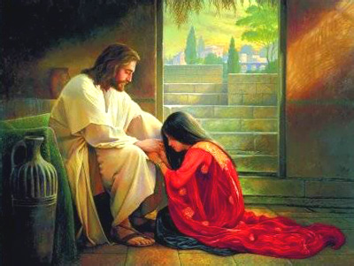
Salmo responsoriale
Le tue parole, Signore,
sono spirito e vita.
La legge del Signore è perfetta, rinfranca l’anima; la testimonianza
del Signore è stabile, rende
saggio il semplice.

Slide 28
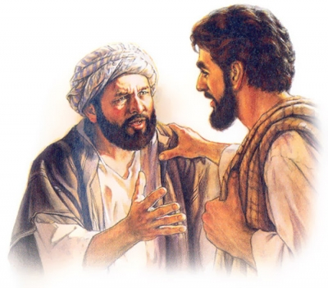
Le tue parole, Signore,
sono spirito e vita.
I precetti del Signore sono retti, fanno gioire il cuore; il comando del Signore è limpido, illumina gli occhi.

Slide 29
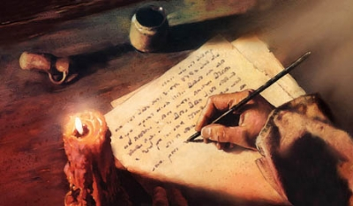
Le tue parole, Signore,
sono spirito e vita.
Il timore del Signore
è puro, rimane per sempre;
i giudizi del Signore
sono fedeli, sono tutti giusti.

Slide 30
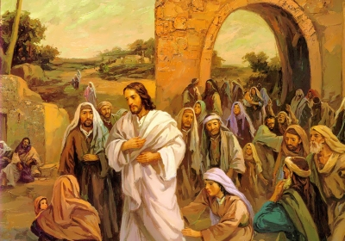
Le tue parole, Signore,
sono spirito e vita.
Ti siano gradite le parole
della mia bocca; davanti a te
i pensieri del mio cuore, Signore, mia roccia e mio redentore.

Slide 31
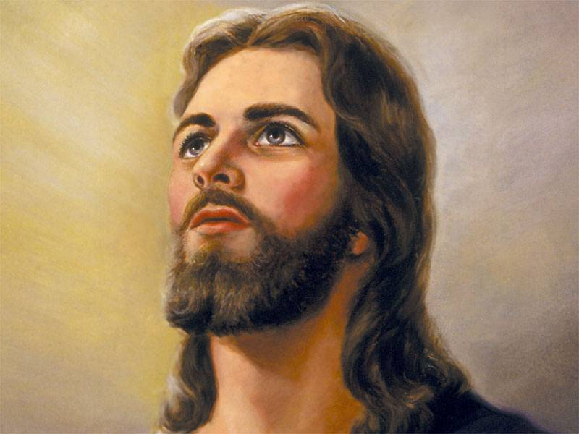
Alleluia
Il Signore mi ha mandato a portare ai poveri il lieto annuncio, a proclamare ai prigionieri la liberazione.

Slide 32
Il Signore sia con voi.
E con il tuo spirito.
Dal Vangelo
secondo Luca.
Gloria a te, o Signore.

Slide 33
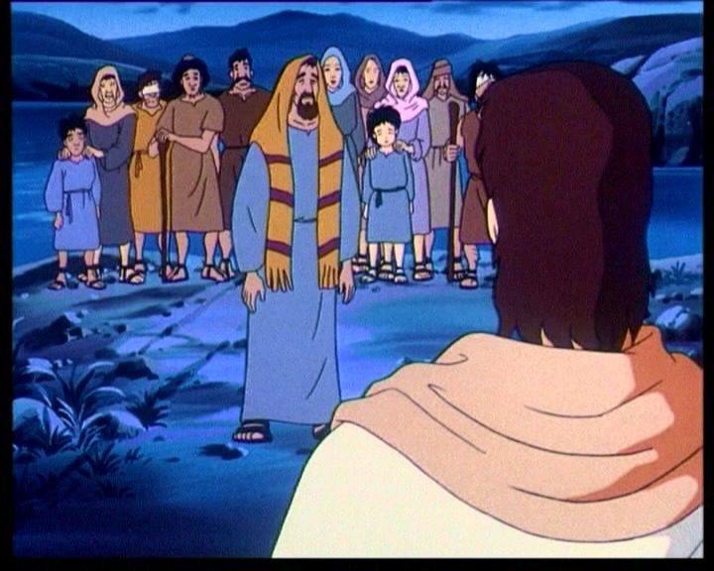
Poiché molti hanno cercato di raccontare con ordine gli avvenimenti che si sono compiuti in mezzo a noi,

Slide 34
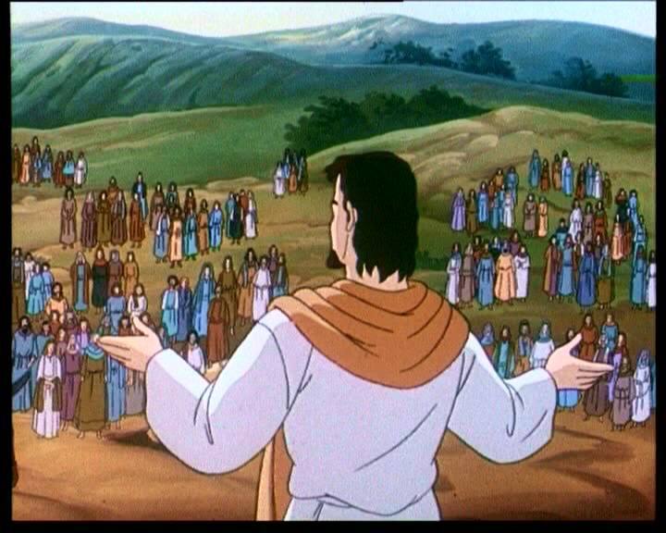
come ce li hanno trasmessi coloro che ne furono testimoni oculari fin da principio e divennero ministri della Parola,

Slide 35
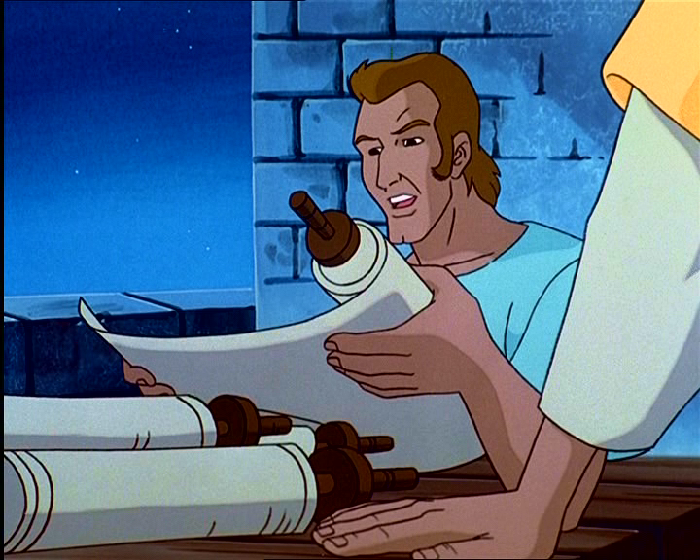
così anch’io ho deciso di fare ricerche accurate su ogni circostanza, fin dagli inizi, e di scriverne un resoconto ordinato per te, illustre Teòfilo,

Slide 36
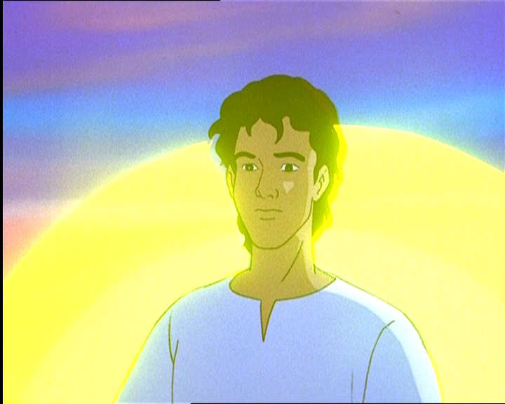
in modo che tu possa renderti conto della solidità degli insegnamenti che hai ricevuto.

Slide 37
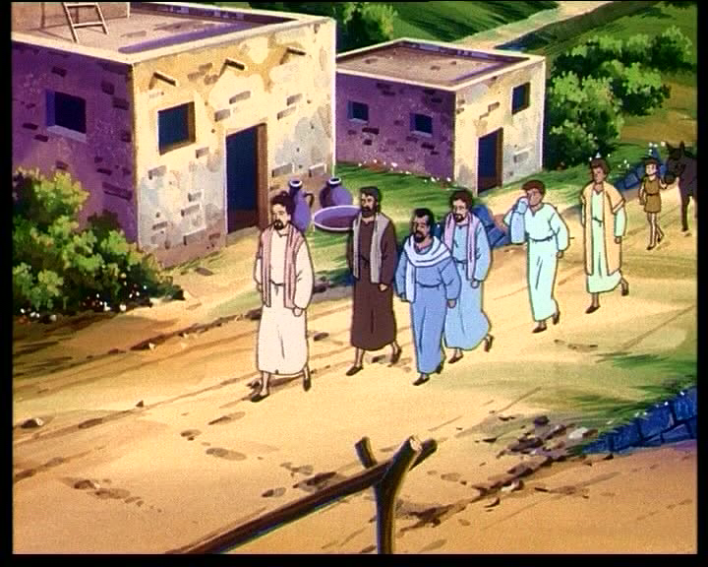
In quel tempo, Gesù ritornò in Galilea con la potenza dello Spirito e la sua fama si diffuse in tutta la regione. Insegnava nelle loro sinagoghe e gli rendevano lode.

Slide 38
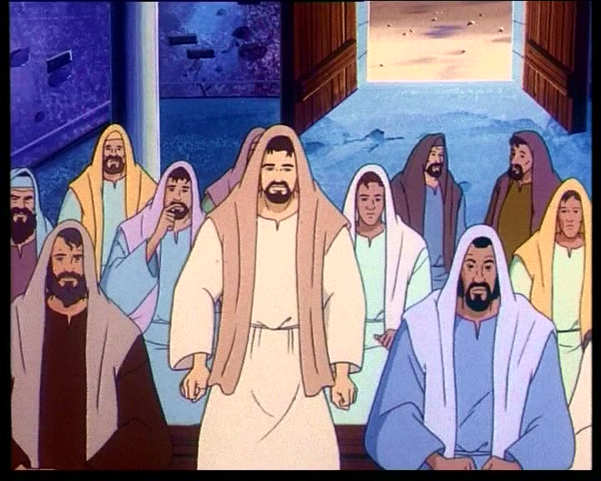
Venne a Nàzaret, dove era cresciuto, e secondo il suo solito, di sabato, entrò nella sinagoga e si alzò a leggere.

Slide 39
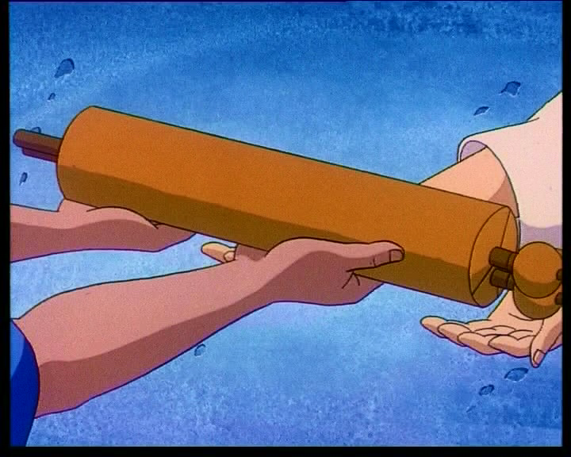
Gli fu dato il rotolo del profeta Isaìa; aprì il rotolo e trovò il passo dove era scritto:

Slide 40
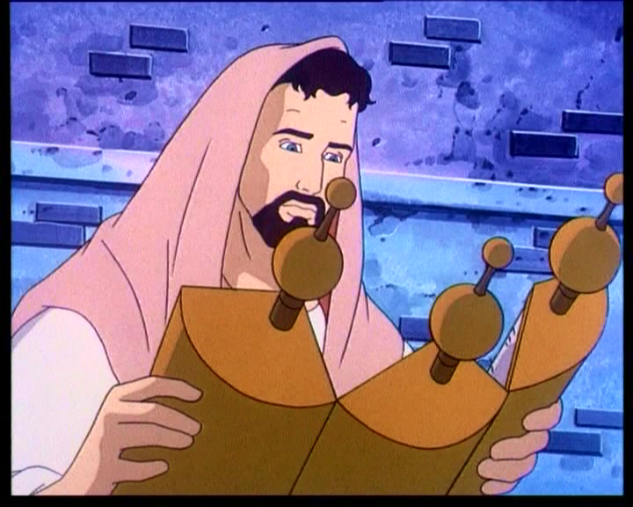
«Lo Spirito del Signore è sopra di me;

Slide 41
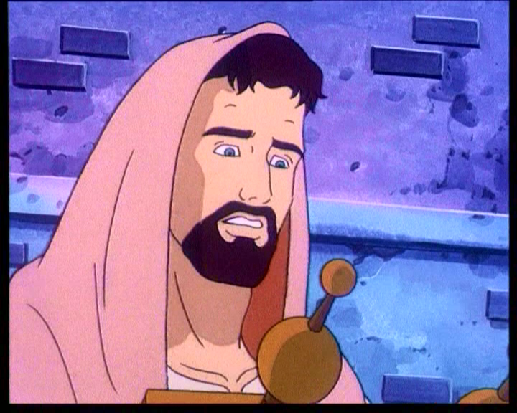
per questo mi ha consacrato con l’unzione

Slide 42
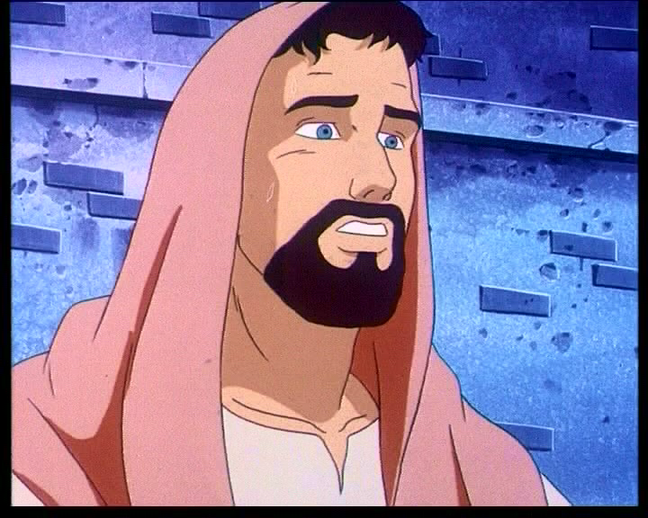
e mi ha mandato a portare ai poveri il lieto annuncio,

Slide 43
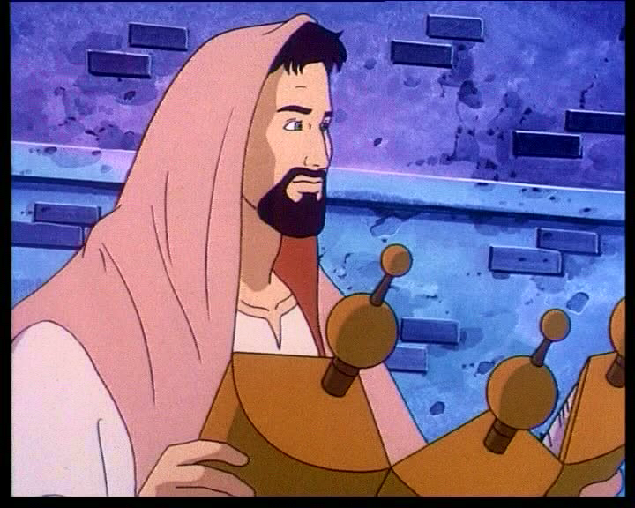
a proclamare ai prigionieri la liberazione e ai ciechi la vista; a rimettere in libertà gli oppressi

Slide 44
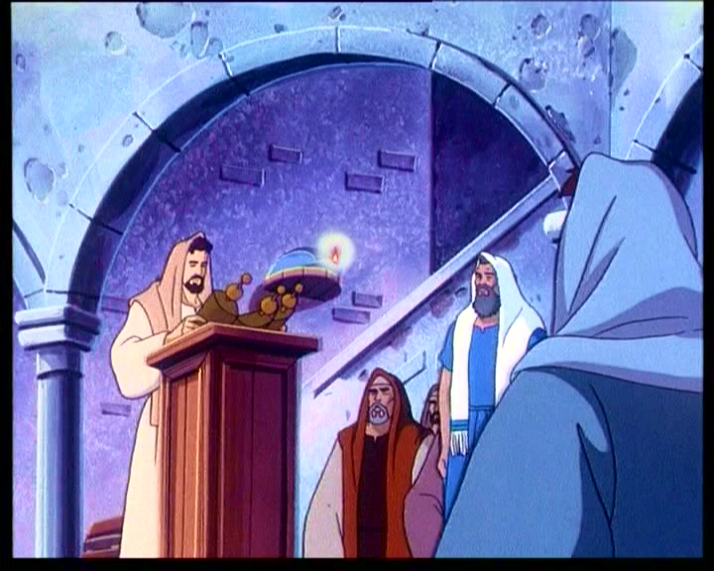
e proclamare
l’anno di grazia
del Signore».

Slide 45
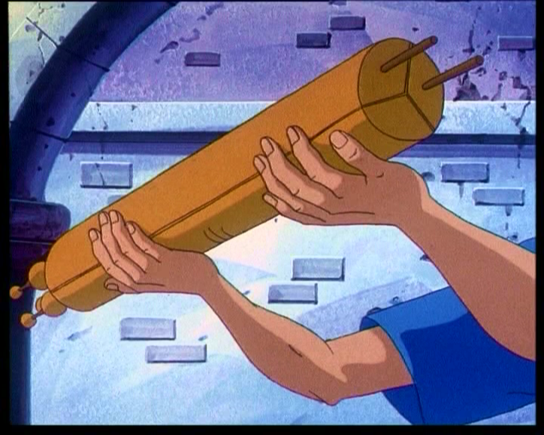
Riavvolse il rotolo, lo riconsegnò all’inserviente e sedette.

Slide 46
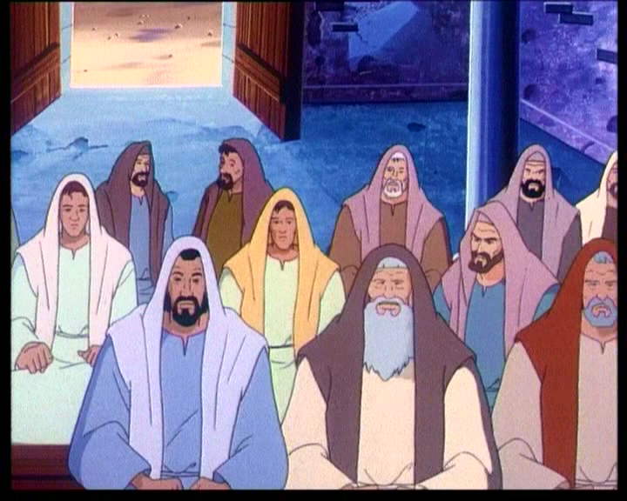
Nella sinagoga, gli occhi di tutti erano fissi su di lui. Allora cominciò a dire loro:

Slide 47
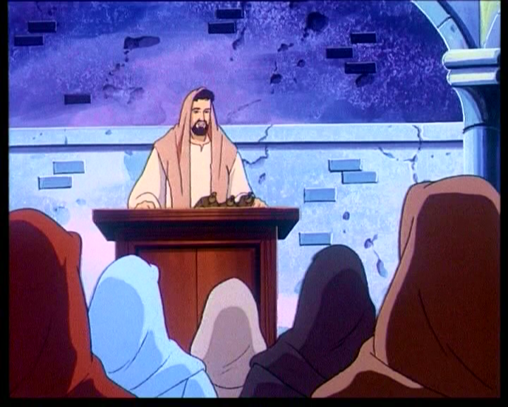
«Oggi si è compiuta questa Scrittura
che voi avete ascoltato».

Slide 48
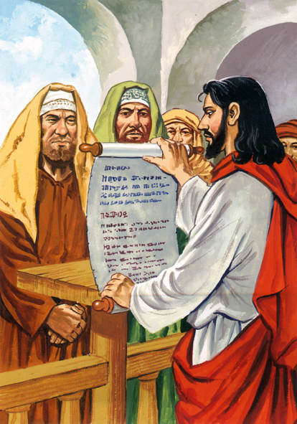
Parola
del
Signore.
Lode a te, o Cristo.

Slide 51
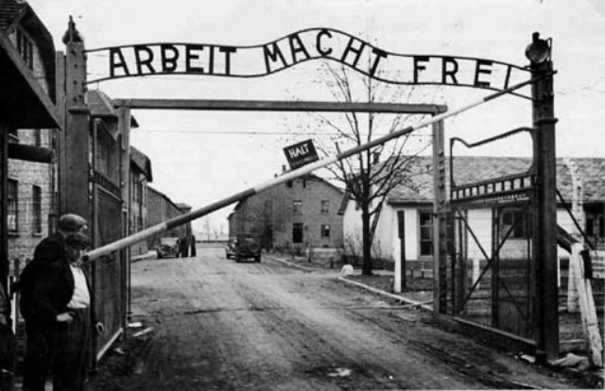

Slide 52
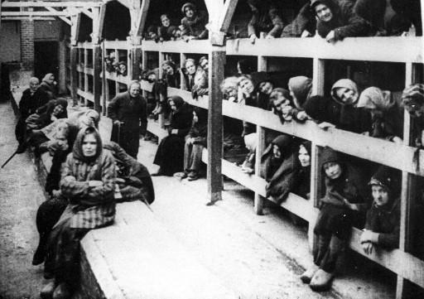

Slide 53
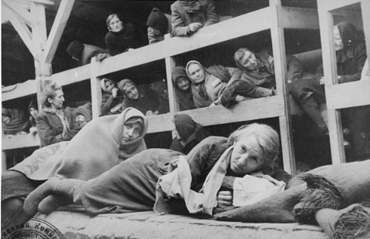

Slide 54
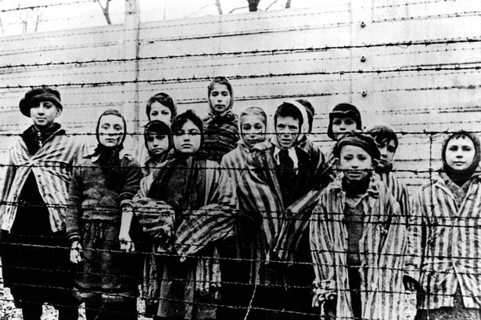

Slide 55
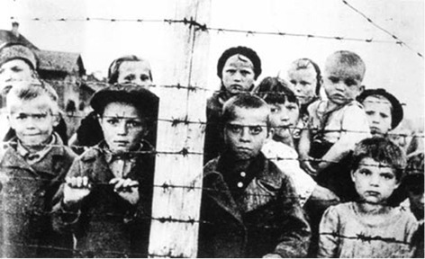

Slide 56
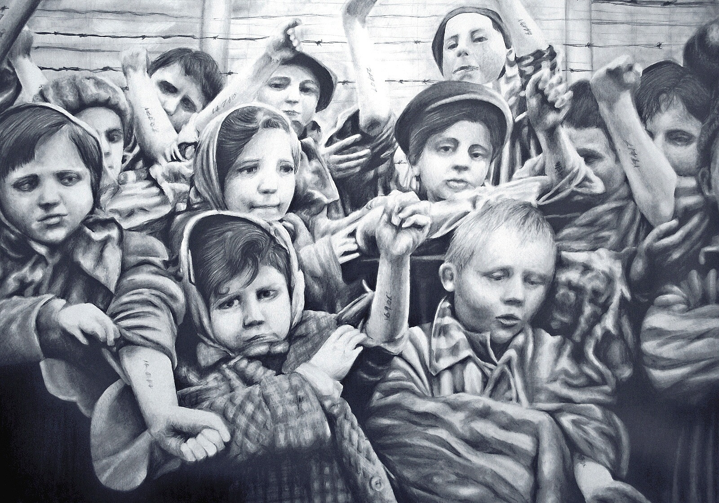

Slide 57
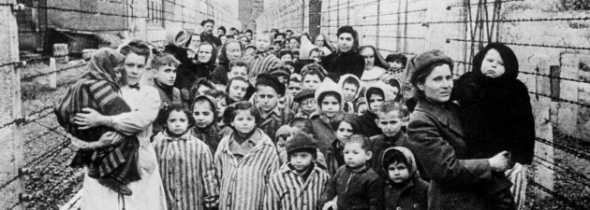

Slide 58
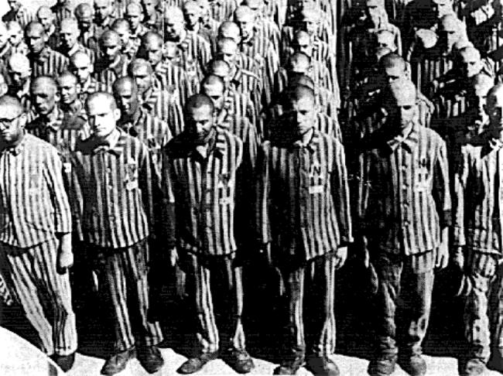

Slide 59
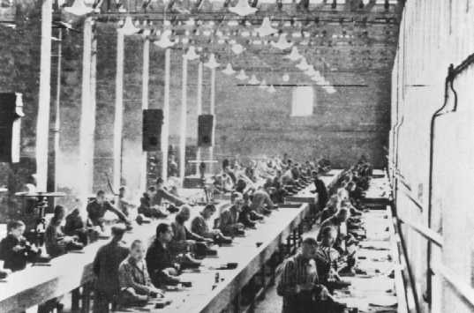

Slide 60
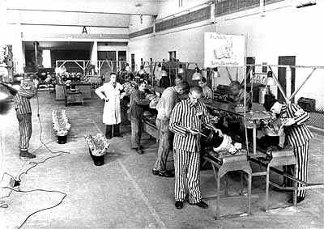

Slide 61
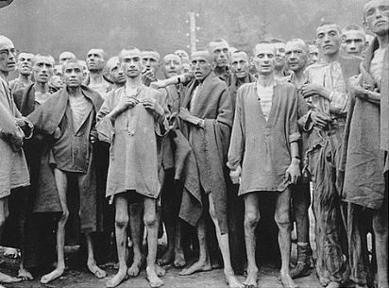

Slide 62
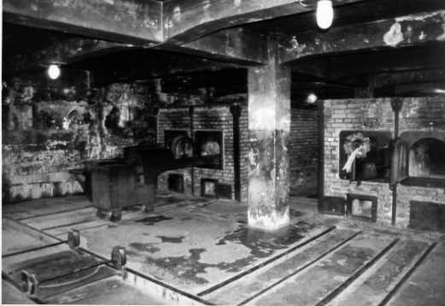

Slide 63
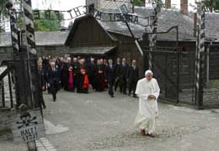
Benedetto XVI ad Auschwitz
29 maggio 2006

Slide 64
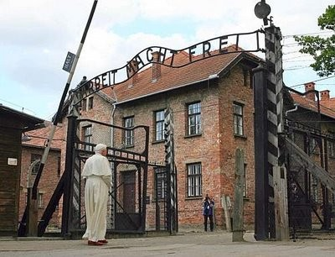

Slide 65
"In un luogo come questo
ha gridato il Papa –
vengono meno le parole,
in fondo puo' restare soltanto
uno sbigottito silenzio,
un silenzio che e'
interiore grido verso Dio:

Slide 66
Perche', Signore, hai taciuto?
Perche' hai potuto tollerare
tutto questo?".

Slide 67
E il silenzio si trasforma in
"voce di perdono e
di riconciliazione,

Slide 68
grido al Dio vivente
di non permettere
mai piu' una simile cosa".

Slide 69
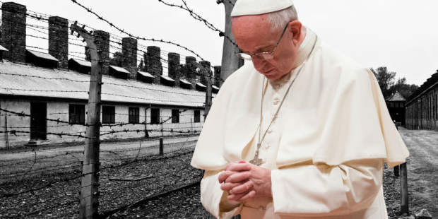
Papa Francesco
ad Auschwitz
29 luglio 2016

Slide 70
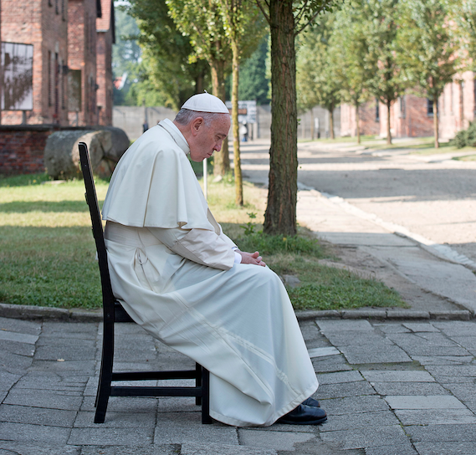
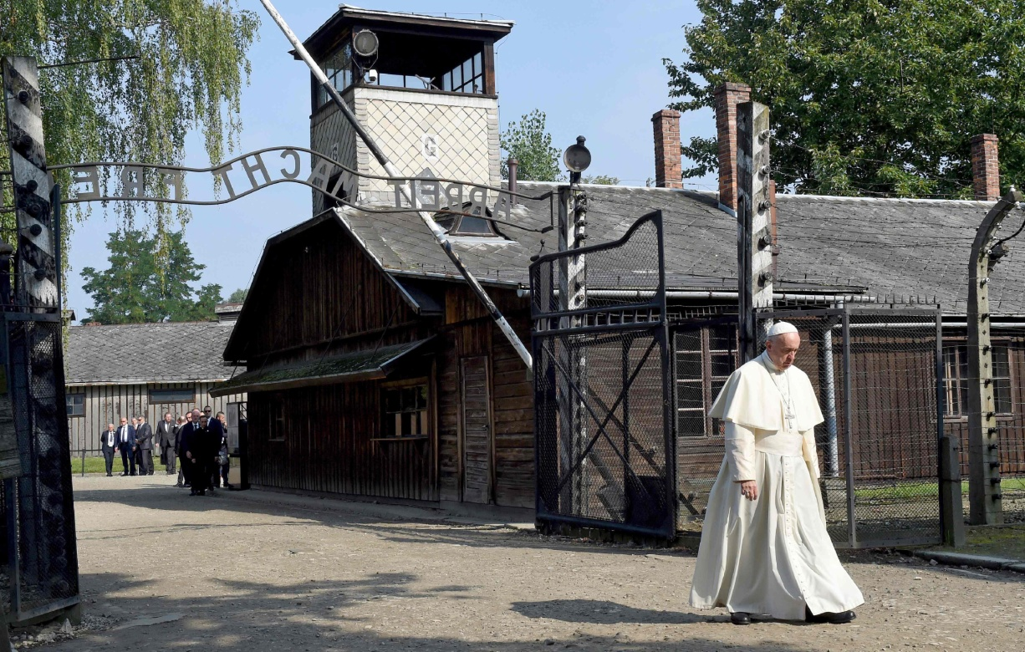
Papa Francesco
in silenzio
ad Auschwitz.

Slide 71
Credo in un solo Dio,
Padre onnipotente,
creatore del cielo e della terra,
di tutte le cose visibili e invisibili.

Slide 72
Credo in un solo Signore, Gesù Cristo, unigenito Figlio di Dio,
nato dal Padre prima di tutti i secoli:
Dio da Dio, Luce da Luce,
Dio vero da Dio vero,
generato, non creato,
della stessa sostanza del Padre;
per mezzo di lui
tutte le cose sono state create.

Slide 73
Per noi uomini
e per la nostra salvezza discese dal cielo, e per opera dello Spirito santo
si è incarnato
nel seno della vergine Maria
e si è fatto uomo.
Fu crocifisso per noi sotto Ponzio Pilato, morì e fu sepolto.
Il terzo giorno è risuscitato,
secondo le Scritture, è salito al cielo, siede alla destra del Padre.

Slide 74
E di nuovo verrà, nella gloria,
per giudicare i vivi e i morti,
e il suo regno non avrà fine.

Slide 75
Credo nello Spirito Santo,
che è Signore e dà la vita,
e procede dal Padre e dal Figlio.
Con il Padre e il Figlio è adorato
e glorificato,
e ha parlato per mezzo dei profeti.

Slide 76
Credo la Chiesa,
una santa cattolica e apostolica.
Professo un solo battesimo
per il perdono dei peccati.
Aspetto la risurrezione dei morti
e la vita del mondo che verrà.
Amen.

Slide 77
Benedici
o Signore

Slide 78
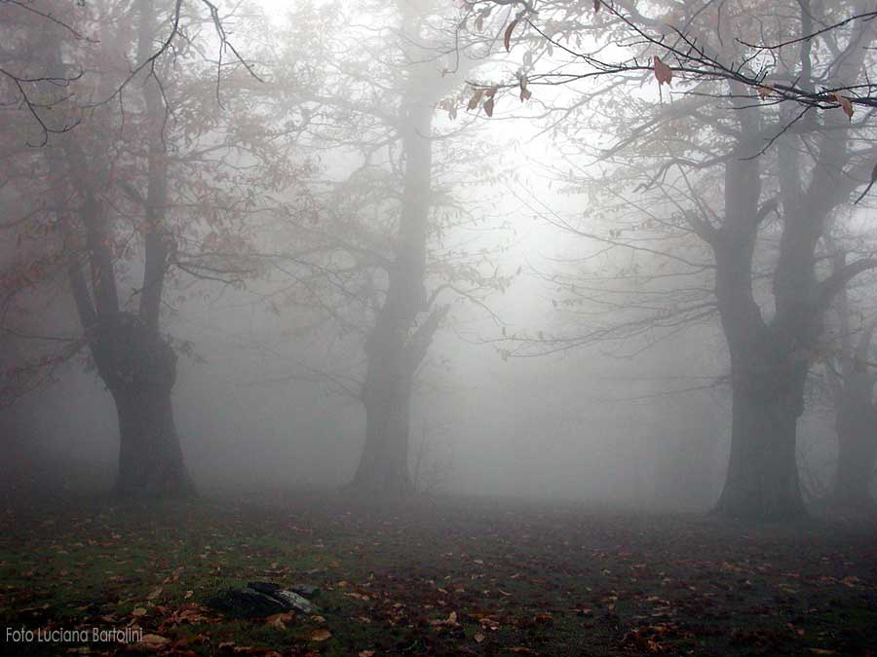
Nebbia e freddo,
giorni lunghi e amari
mentre il seme muore.

Slide 79
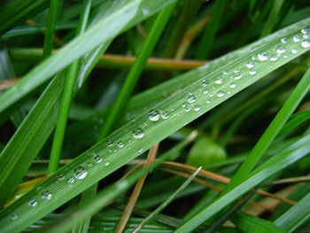
Poi il prodigio
antico e sempre nuovo
del primo filo d'erba.

Slide 80
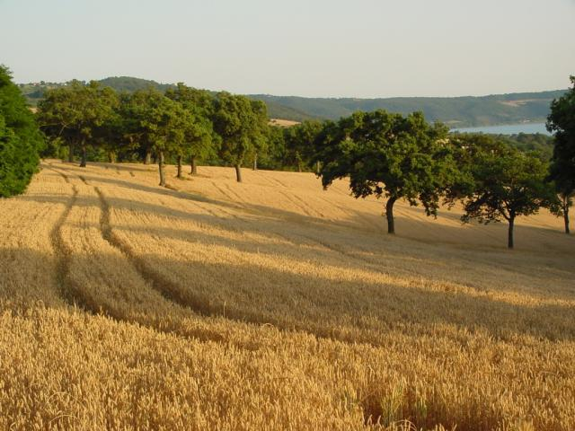
E nel vento dell'estate ondeggiano le spighe; avremo ancora pane.

Slide 81
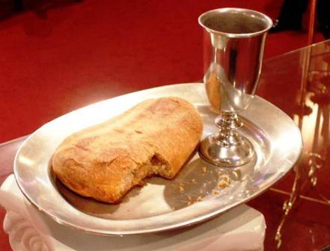
Benedici, o Signore,
questa offerta
che portiamo a te.
Facci uno
come il pane
che anche oggi
hai dato a noi.

Slide 82
Nei filari dopo il lungo inverno fremono le viti.
La rugiada avvolge nel silenzio i primi tralci verdi.

Slide 83
Poi i colori dell'autunno coi grappoli maturi;
avremo ancora vino.

Slide 84
Benedici, o Signore,
questa offerta
che portiamo a te.
Facci uno
come il vino
che anche oggi
hai dato a noi.

Slide 86
Il Signore sia con voi.
E con il tuo spirito.
In alto i nostri cuori.
Sono rivolti al Signore.
Rendiamo grazie al Signore nostro Dio.
È cosa buona e giusta.

Slide 88
Santo Santo
Santo Santo
Santo il Signore
Santo Santo
Santo Santo
Santo il Signore
Dio dell’universo

Slide 89
I cieli e la terra
sono pieni
della tua gloria
I cieli e la terra
sono pieni
della tua gloria

Slide 90
Osanna Osanna Osanna
Osanna Osanna
Osanna
Osanna
Osanna
Nell’alto dei cieli

Slide 91
Benedetto è
Benedetto è
è colui che viene
Benedetto è
Benedetto è
è colui che viene
nel nome del Signore.

Slide 92
Osanna Osanna Osanna
Osanna Osanna
Osanna
Osanna
Osanna
Nell’alto dei cieli

Slide 93
Santo Santo
Santo Santo
Santo il Signore
Santo Santo
Santo Santo
Santo il Signore
Dio dell’universo

Slide 95
Mistero della fede.
Annunziamo la tua morte, Signore,
proclamiamo la tua risurrezione,
nell'attesa della tua venuta.

Slide 97
Per Cristo,
con Cristo
e in Cristo,
a te, Dio Padre onnipotente,
nell'unità dello Spirito Santo,
ogni onore e gloria
per tutti i secoli dei secoli.
Amen.

Slide 99
Padre nostro, che sei nei cieli,
sia santificato il tuo nome,
venga il tuo regno,
sia fatta la tua volontà,
come in cielo così in terra.
Dacci oggi il nostro pane quotidiano,
e rimetti a noi i nostri debiti
come noi li rimettiamo
ai nostri debitori,
e non ci indurre in tentazione,
ma liberaci dal male.

Slide 101
Tuo
è il regno,
tua
la potenza
e la gloria
nei secoli.

Slide 103
Pace a voi: sia il tuo dono visibile; pace a voi: la tua eredità. Pace a voi: come un canto all’unisono che sale dalle nostre città.

Slide 104
Pace sia, pace a voi: la tua pace sarà sulla terra com’è nei cieli. Pace sia, pace a voi: la tua pace sarà gioia nei nostri occhi, nei cuori.

Slide 105
Pace sia, pace a voi: la tua pace sarà luce limpida nei pensieri. Pace sia, pace a voi: la tua pace sarà una casa per tutti.

Slide 106
Agnello di Dio,
che togli i peccati del mondo,
abbi pietà di noi.
Agnello di Dio,
che togli i peccati del mondo,
abbi pietà di noi.
Agnello di Dio,
che togli i peccati del mondo,
dona a noi la pace.

Slide 108
Beati gli invitati
alla Cena del Signore.
Ecco l’agnello di Dio,
che toglie i peccati del mondo.
O Signore, non son degno
di partecipare alla tua mensa:
ma di’ soltanto una parola
e io sarò salvato.

Slide 111
Questo è il nostro tempo per osare,per andare, la parola che ci chiama è quella tua!

Slide 112
Come un giorno a Pietro,
anche oggi dici a noi: "Getta al largo le tue reti insieme a me".

Slide 113
Saliremo in questa barca anche noi, il tuo vento soffia già sulle vele. Prenderemo il largo dove vuoi tu navigando insieme a te, Gesù.

Slide 114
Questo è il nostro tempo,
questo è il mondo che ci dai orizzonti nuovi, vie di umanità…

Slide 115
Come un giorno a Pietro,
anche oggi dici a noi: "Se mi ami più di tutto,
segui me".

Slide 116
Saliremo in questa barca anche noi,il tuo vento soffia già sulle vele. Prenderemo il largo dove vuoi tu navigando insieme a te, Gesù.

Slide 117
Navigando il mare della storia
insieme a te, la tua barca in mezzo a forti venti va.

Slide 118
Come un giorno a Pietro,
anche oggi dici a noi: "Se tu credi in me,
tu non affonderai".

Slide 119
Saliremo in questa barca anche noi,il tuo vento soffia già sulle vele. Prenderemo il largo dove vuoi tu navigando insieme a te, Gesù.

Slide 121
O Dio, che in questi santi misteri ci hai nutriti col corpo e col sangue del tuo Figlio, fa’ che ci rallegriamo sempre del tuo dono, sorgente inesauribile di vita nuova.
Per Cristo nostro Signore.
Amen.

Slide 122
Il Signore sia con voi.
E con il tuo spirito.
Vi benedica Dio onnipotente
Padre e Figlio e Spirito Santo.
Amen.
Nel nome del Signore: andate in pace.
Rendiamo grazie a Dio.

Slide 123
Ciao a tutti
e
Buona Domenica

Slide 124
Resta accanto a me

Slide 125
Ora vado sulla mia strada con l’amore tuo che mi guida. Oh Signore,
ovunque io vada,
resta accanto a me

Slide 126
Io ti prego, stammi vicino ogni passo del mio cammino

Slide 127
ogni notte,
ogni mattino resta accanto
a me.

Slide 128
Ora vado sulla mia strada con l’amore tuo che mi guida. Oh Signore,
ovunque io vada,
resta accanto a me

Slide 129
Io ti prego, stammi vicino ogni passo del mio cammino

Slide 130
ogni notte,
ogni mattino resta accanto
a me.

Slide 131
Ora vado sulla mia strada con l’amore tuo che mi guida. Oh Signore,
ovunque io vada,
resta accanto a me

Slide 132
Io ti prego, stammi vicino ogni passo del mio cammino

Slide 133
ogni notte,
ogni mattino resta accanto
a me.

